Slide 1
任务一：索引调优
索引在数据库中至为重要，创建合适的索引是提高查询性能的决定性因素，因此数据库提供了各种类型的索引。这个实习就是让同学们直观体会索引所带来的查询性能的巨大提升
本次实习基于MovieLen数据集(ml-latest.zip)来进行
任务一：自己定义几个查询，包括表连接、分组、not exists子查询，比较建立相关索引前后的性能差异
任务二：自己定义查询，使得覆盖索引的性能显著优于单列索引
任务三：针对某些数据分布极端倾斜的列，可以对其分布稀疏的区间建立过滤索引。你可以先探索某些列的数值分布，然后建立有效的过滤索引

Slide 2
任务二：特定问题的不同实现策略比较
最大并发间隔问题
对于最大并发间隔，分别有基于集合、游标、窗口函数三种不同的解决方案。请产生一个报告，生成不同规模的数据集，比较三种方法的性能，分析其执行计划
实现代码可以参考“Max Concurrent Sessions.sql”

Slide 3
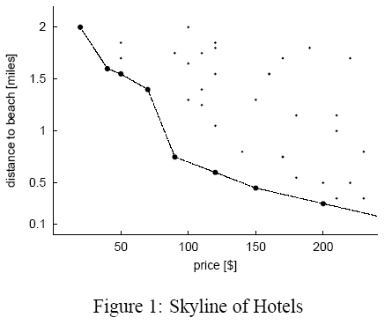
任务三： Skyline的有效计算
找一个便宜并且离海滩近的旅馆
Skyline会提供所有的备选旅馆：也即它们不会在两个维上都比其他任何旅馆差
select *
from hotels h
where not exists
( select *
from hotels h1
where h1.distance <= h.distance
and h1.price <= h.price
and ( h1.distance < h.distance or h1.price < h.price )
)

Slide 4
任务三： Skyline的有效计算
第一步：先用随机数产生百万级别的样本点（二维、三维）
第二步：运行上页中的原始skyline查询，看看运行效率如何，同时简单观察一下维度和结果集大小的关系
第三步：采用分治算法（也即分成若干个小集合，算出每个小集合的skyline，最后再算出最终结果），看看性能是否有提升
第四步：建立索引，看看性能提升多少

